Slide 1

Linux文件系统

Slide 2

目 录
MENUS
01
Linux文件系统概述
02
Linux文件属性
03
Linux文件权限
04
Linux压缩
05
Linux文件备份
为了无法计算的价值

Slide 3


Linux文件系统概述
什么是文件系统
操作系统为了明确磁盘或分区上的文件的方法或数据结构。也就是磁盘上组织文件的方法
使用前需要进行初始化操作，即建立文件系统
文件系统时所有数据的基础，所有的文件和目录都是驻留在文件系统上。
所有文件都连接到根目录上，根目录时系统自动产生的。
Notes:
所有的文件都连接到一个总目录下——根目录。

Slide 4
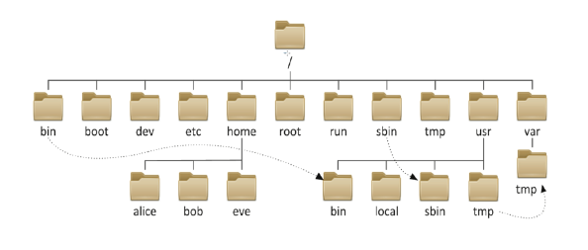
Linux文件系统概述
目录结构
Notes:
1、根目录是最顶级目录
2、一级标准子目录（遵循FHS规范规定）
3、bin目录---存放所有用户都能访问的命令；、sbin目录----存放只有超级管理员才能访问的命令；lib---为系统命令服务的库目录；etc----存放各种配置文件，比如主机名、网卡地址等等；dev----设备文件目录；home----普通用户家目录 ；/root---管理员用户的家目录；usr-----最大的目录，下面也有bin、sbin等；var-----经常变动的信息，例如日志、邮件等；proc---虚目录，关机后里面的内容就没有了，他只是查看窗口，基本都是链接。opt--存放第三方软件的安装目录；mnt---手工挂载目录

Slide 5
Linux文件系统概述
文件类型和文件系统类型
EXT3、EXT4是当今Linux操作系统默认使用的文件类型
swap类型的文件系统只在Linux交换分区中被使用
Linux操作系统最少要有两个分区：
根分区（EXT4）：容纳根文件系统 “/”
内存分区（SWAP）：用于内存区扩展
Notes:
1、在Linux里面有个特殊的文件类型，swap类型，内存和磁盘对换数据信息。
2、区别文件类型和文件系统类型。文件系统类型是操作系统所支持的文件存储和文件搜寻的格式。

Slide 6
Linux文件属性
Linux文件属性
文件名：由字母、数字、下划线和原点构成
文件类型：普通文件、目录文件、链接文件、设备文件等
文件类型属性：用字符体现
“-” 代表普通文件
“d”代表目录文件
“l“代表链接文件
”b”代表块设备文件
“c”字符设备文件
“p“代表管道文件

Slide 7
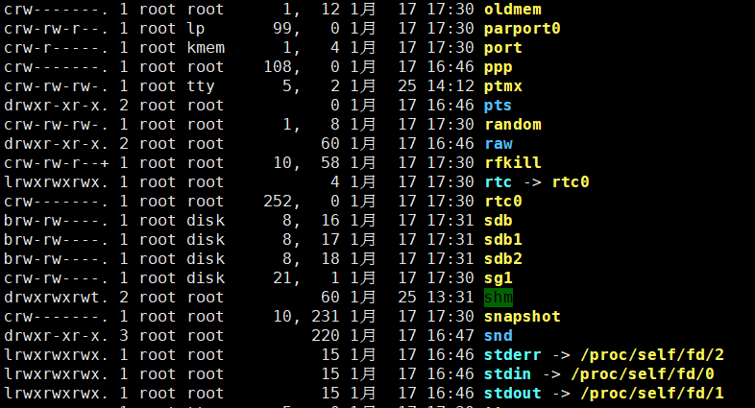
Linux文件属性
Linux文件属性
Notes:
查看文件详细信息：

Slide 8
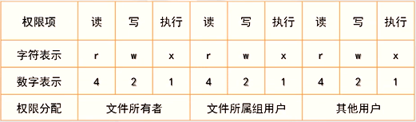
Linux文件权限
文件权限
文件权限描述：d rwx r-x r-z
Notes:
文件所有者----u
文件所属组----g
其他用户----o

Slide 9
Linux文件权限
练习：请大家分析以下文件的权限

Slide 10
Linux文件权限
文件权限设置-------chmod命令
例如： chmod u+w test01.txt
例如： chmod g-x test01.txt
例如： chmod o=r test01.txt
例如： chmod a+x test01.txt
例如： chmod 644 test01.txt
例如： chmod 755 test01.txt
Notes:
u---文件所有者
g--文件所属组
o--其他用户
a--所有用户

Slide 11
Linux文件权限
改变文件的拥有者或所属组-------chown命令
例如： chmod user1 test01.txt
例如： chmod user2:root test02.txt
Notes:
chmod user1 test01.txt 把文件test01.txt的拥有者更为user1
chmod user2:root test02.txt 把文件test02.txt的拥有者改为user2，并且文件的所属组改为root

Slide 12
Linux文件权限
改变文件的所属组-------chgrp命令
例如： chmod root test01.txt
对比chown命令？？？

Slide 13
Linux文件权限
缺省的文件权限设置-------umask命令
系统权限掩码的设置
例如：umask 022
Notes:
默认创建的文件，具备777-022=755的权限rwxr-x-r-x

Slide 14
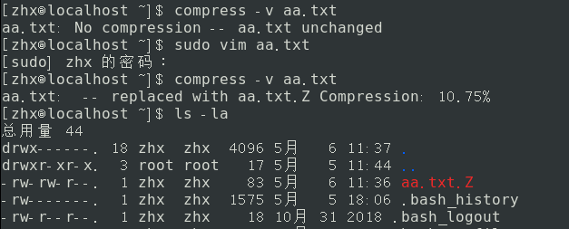
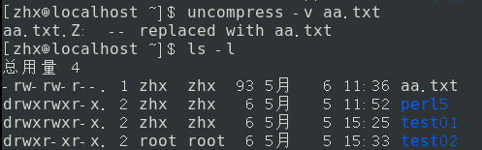
Linux文件压缩
压缩文件-------compress命令/uncompress命令
compress [参数] 文件名
-v 显示被压缩文件的压缩比

Slide 15
Linux文件压缩
压缩文件-------gzip命令/gunzip命令
gzip [参数] 文件名
-v 显示被压缩文件的压缩比
压缩文件扩展名为 .gz

Slide 16
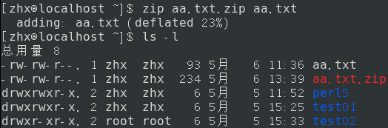
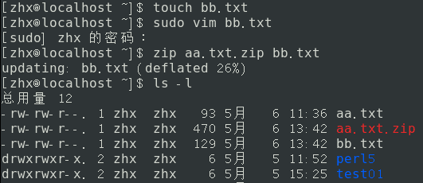
Linux文件压缩
压缩文件-------zip命令
zip 压缩文件名 待压缩文件名
可以创建自解压的文件、设置文件的保护口令
压缩文件扩展名为 .zip
zip命令不替代原文件
Notes:
如果解压后文件存在，则提示用户是否覆盖。如果更换解压目录，注意文件路径。“unzip ../带解压文件名”

Slide 17
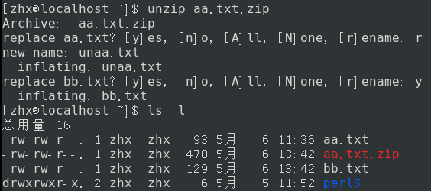
Linux文件压缩
压缩文件-------unzip命令
unzip 压缩文件名
解压后如果文件存在，则提示用户是否覆盖。
如果更换解压目录，注意文件路径。
Notes:
如果解压后文件存在，则提示用户是否覆盖。如果更换解压目录，注意文件路径。“unzip ../带解压文件名”

Slide 18
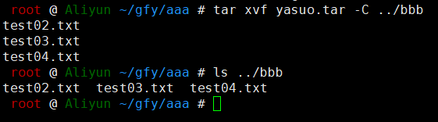
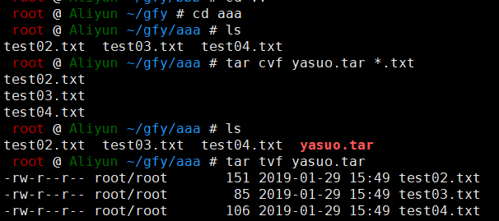
Linux文件备份
文件归档-----tar 命令
缺省仅仅打包归档，没有文件压缩
-c------创建归档文件包
-x-----释放归档文件包
-t------查看归档文件包
-v-----显示归档包操作过程
-f------指定归档包文件名
-r-----将文件附加到已存在文档后面
Notes:
格式：tar [参数] 文件或目录名
-u 仅添加更新文件
-C dir： 把当前目录切换到dir
例如：tar -cvf ya.tar /home/longkey #将/home/longkey下的所有文件归档到ya.tar中
tar -uvf ya.tar /home/longkey 将/home/longkey下的比ya.tar新的文件归档到ya.tar中
tar -czvf ya.tar.gz /home/longkey #以gzip压缩文件形式把/home/longkey的内容备份到ya.tar.gz 中
tar -xzf ya.tar.gz -C /home #把ya.tar.gz解压到/home下

Slide 19
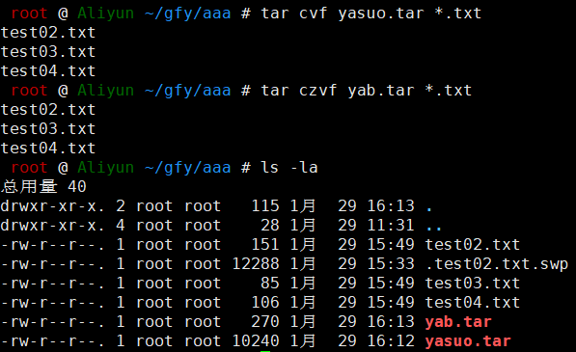

Linux文件备份
文件打包压缩-----tar命令
-z-----文件包以.tgz格式压缩
-j-----文件包以.bz2格式压缩，
压缩比率高
Notes:
压缩算法不同，压缩比率不同
tar命令选项参数可以加”-“也可不要。

Slide 20
致谢
为了无法计算的价值

